Slide 1


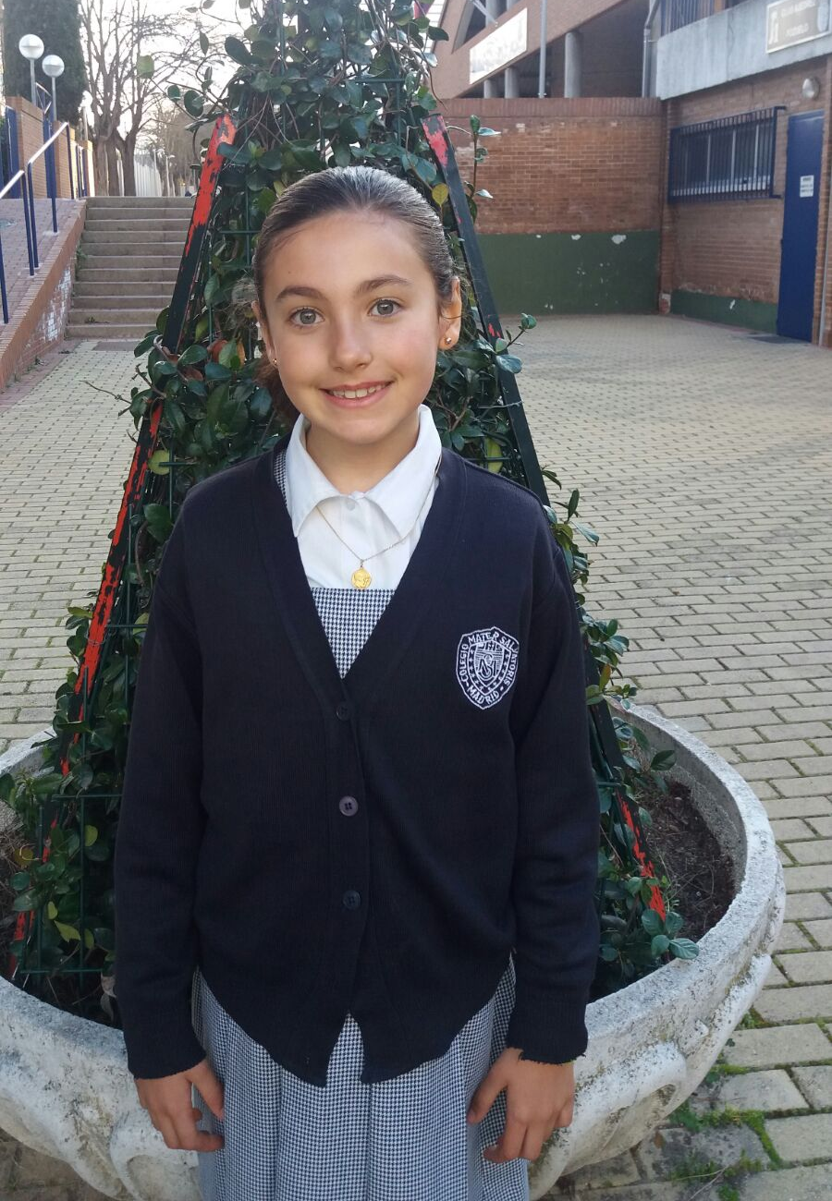
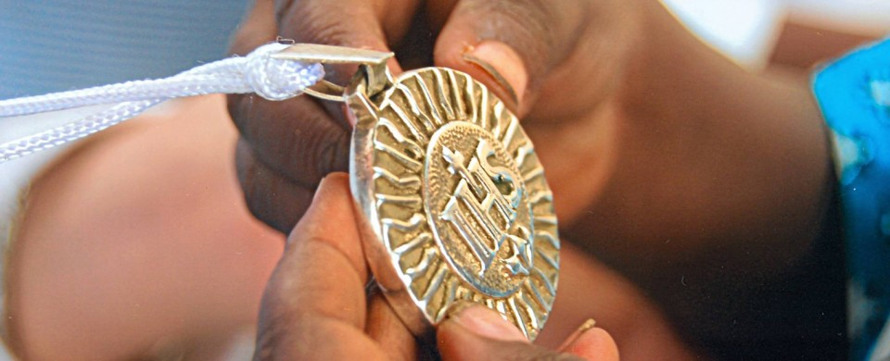
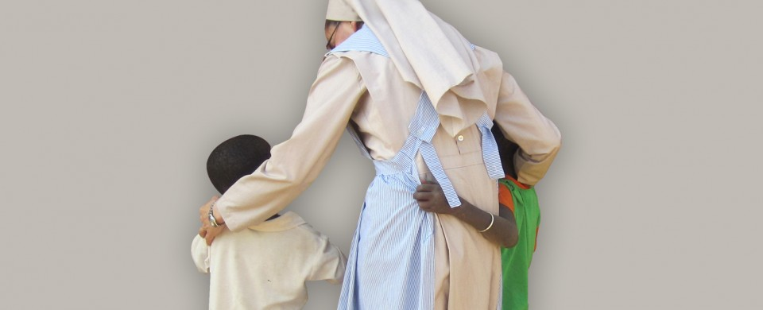
Con Alegría
Con mis Amigas y mi Familia
Con chuches y Fiesta
Con Agradecimiento
Y con Generosidad!!
Me gusta celebrar
mi cumpleaños como
Dios manda!!

Slide 2
Mater Salvatoris
Madrid – Kalalé
Les filles de Marie
Je m’appelle Astrid.
Aujourd’hui 15 mars,
c’est mon 9 ème anniversaire.
J’ai envie de partager
ma joie avec toi!
Este es el mailing que va dentro del sobre. Cambia la foto de la niña y incluye la fecha de cumpleaños y los años que cumple.

